Slide 1
MEĐUSOBNI POLOŽAJ DVIJU KRUŽNICA
Ana Ferara 7.A

Slide 2
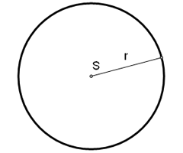
Međusobni položaj dviju kružnica
ŠTO JE KRUŽNICA?
Kružnica je skup svih točaka u ravnini jednako udaljenih od zadane točke (središta).
Kružnica omeđuje krug.

Slide 3
Međusobni položaj dviju kružnica
Dvije kružnice nemaju zajedničkih točaka
1) Kružnice su jedna izvan druge
|S₁S₂| > r₁+r₂
r₁
r₂
S₁
S₂

Slide 4
Međusobni položaj dviju kružnica
2)Kružnica je unutar druge 3)Imaju zajedničko S
|S₁S₂| < r₁- r₂ |S₁S₂| = 0
r₂
r₂
r₁
S₂
S₁
r₁
S₁
= S₂

Slide 5
Međusobni položaj dviju kružnica
Kada dvije kružnice imaju jednu zajedničku točku?
1) Dvije kružnice se dodiruju izvana
|S₁S₂| = r₁+r₂
r₁
r₂
S₁
S₂

Slide 6
Međusobni položaj dviju kružnica
Dvije kružnice se dodiruju iznutra
|S₁S₂| = r₁- r₂
r₂
r₁
S₂
S₁

Slide 7
Međusobni položaj dviju kružnica
Dvije kružnice imaju dvije zajedničke točke
|S₁S₂| < r₁+r₂
r₁
r₂
S₁
S₂

Slide 8
Međusobni položaj dviju kružnica
Koncentrične kružnice su kružnice koje imaju zajedničko središte. Dio ravnine između takvih kružnica zovemo kružnim vijencem.

Slide 9
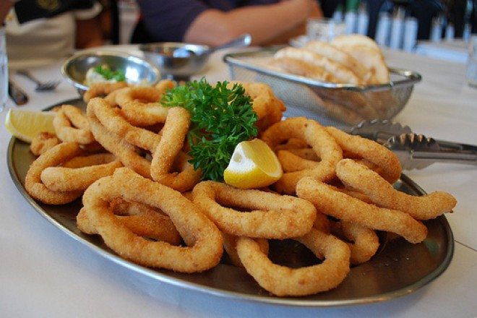
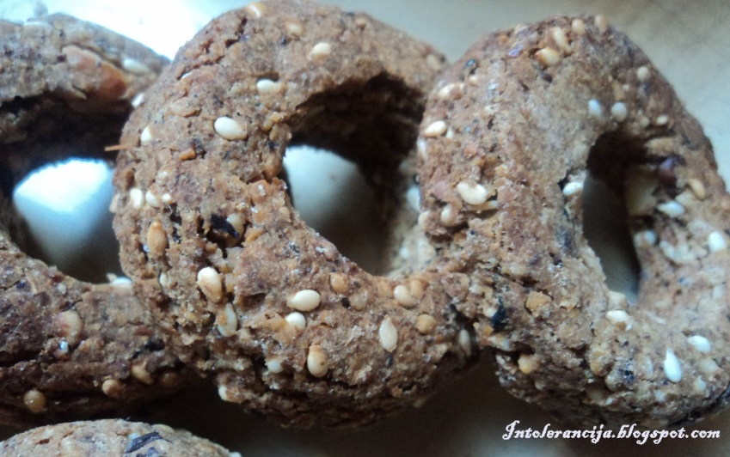
Kružni vijenci susrećemo često u životu...

